Slide 2
PND 2019 - 2024
Infraestructura carretera

Slide 3
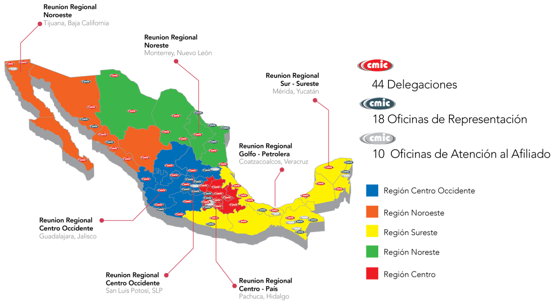
CMIC

Slide 4
Importancia de la planeación
Mejorar el gasto público
Combatir la corrupción
Ampliar el horizonte de acción
Integrar los beneficios de los proyectos

Slide 5
Ejercicio del Gasto
Aumento en costos y tiempos en 19 contratos analizados por la ASF
Miles de Millones de Pesos
Días
Fuente: Auditoría Superior de la Federación, muestra de 19 contratos de obra pública , Problemática General en Materia de Obra Pública

Slide 6
Eficiencia de la inversión en Obra Pública
Relación de la corrupción y la calidad de la infraestructura
Fuente: World Economic Forum, Informe Global de Competitividad 2017-2018 y Transparencia Internacional, Índice de Percepción de la Corrupción 2017 Calidad de la

Slide 7
Inversión en Infraestructura Carretera
Millones de pesos
17,347 MDP en 2018 23,571 MDP en 2019
Fuente: Anuario estadístico de comunicaciones y transportes, Secretaría de Comunicaciones y Transportes

Slide 8
Avance del ejercicio del gasto en Obra Pública de SCT
Monto aprovado en el PEF 2019 y monto contratado al 30 de abril Millones de Pesos
Fuente: SHCP.

Slide 9
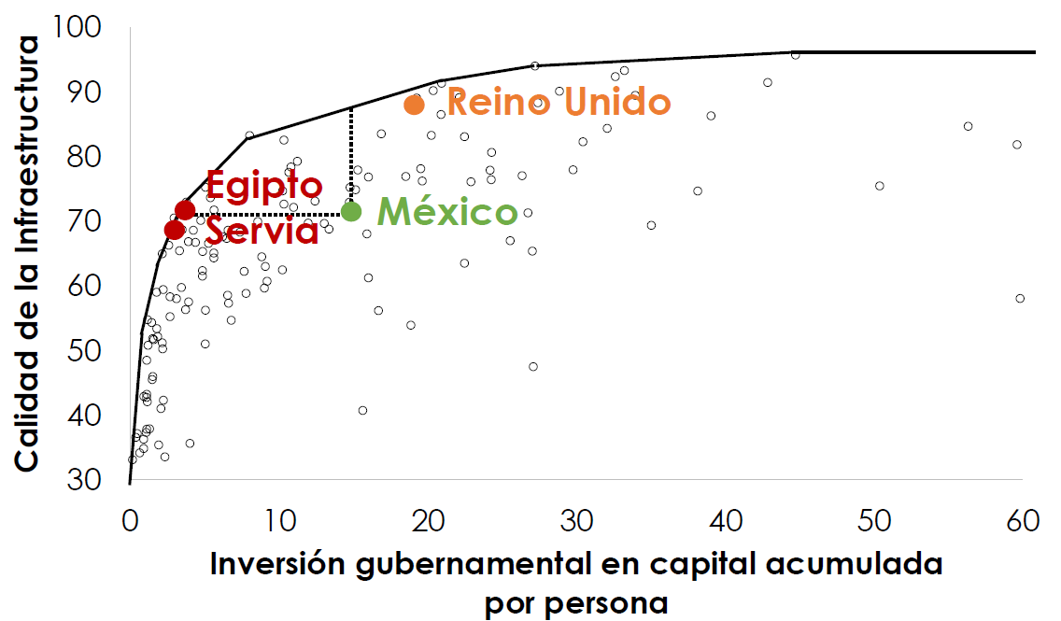
Eficiencia de la inversión en Obra Pública
7
6
5
b
4
3
2
Coeficiente de correlación: 0.86
Fuente: Fondo Monetario Internacional (FMI), Making Public Investment More Efficient 2015

Slide 10
Impacto de la Construcción en la Cadena Productiva
La construcción genera:
8 % del PIB
6 millones de empleos directos
Y demanda del sector formal de la construcción:
85 % del cemento y productos de concreto
62 % del acero
45 % de minerales no metálicos (triturados)

Slide 11
Plan Nacional de Desarrollo 2019-2024
El Gobierno de México impulsará el desarrollo de infraestructura resiliente, garantizando que existan mecanismos efectivos de evaluación de proyectos que avalen que estos son viables, oportunos y que beneficiarán a la población y que integrarán a regiones rezagadas. Será importante garantizar que los proyectos de infraestructura sean ejecutados de una manera eficiente, se concluyan y entren en operación en el tiempo planteado, con lo cual se asegurará que el gasto público se traduzca en un mayor bienestar.

Slide 12
Casos de éxito
Experiencias internacionales relevantes para México
Planeación a largo plazo (15 años)con enfoque estratégico integrado orientado a productividad.
Evaluación de necesidades a través de una instancia globalizadora (Comisión Nacional de Infraestructura) especializada.
Fuerte vinculación entre la planeación sectorial, la territorial y la política de inversión de infraestructura mediante un sistema de modelación integral.
Sólidas capacidades técnicas para elaboración de estudios y proyectos mediante modelo de administración de costos.
Fuente: Infraestructura Sostenible 2030, Política pública de Infraestructura ara el crecimiento y el bienestar, 2018.

Slide 13
Propuesta de CMIC
Instituto de Planeación de la Infraestructura
Instancia globalizadora, especializada, y autónoma. Legalmente establecida y con participación de los sectores público, privado, académico y social.
responsable de:
Evaluar de las necesidades presentes y futuras de infraestructura.
Planear estratégica e integralmente a mediano y largo plazo.
Coordinar las instituciones involucradas.
Reforma y adiciones a la Ley de Obra Pública y Servicios Relacionados con la Misma

